Slide 1
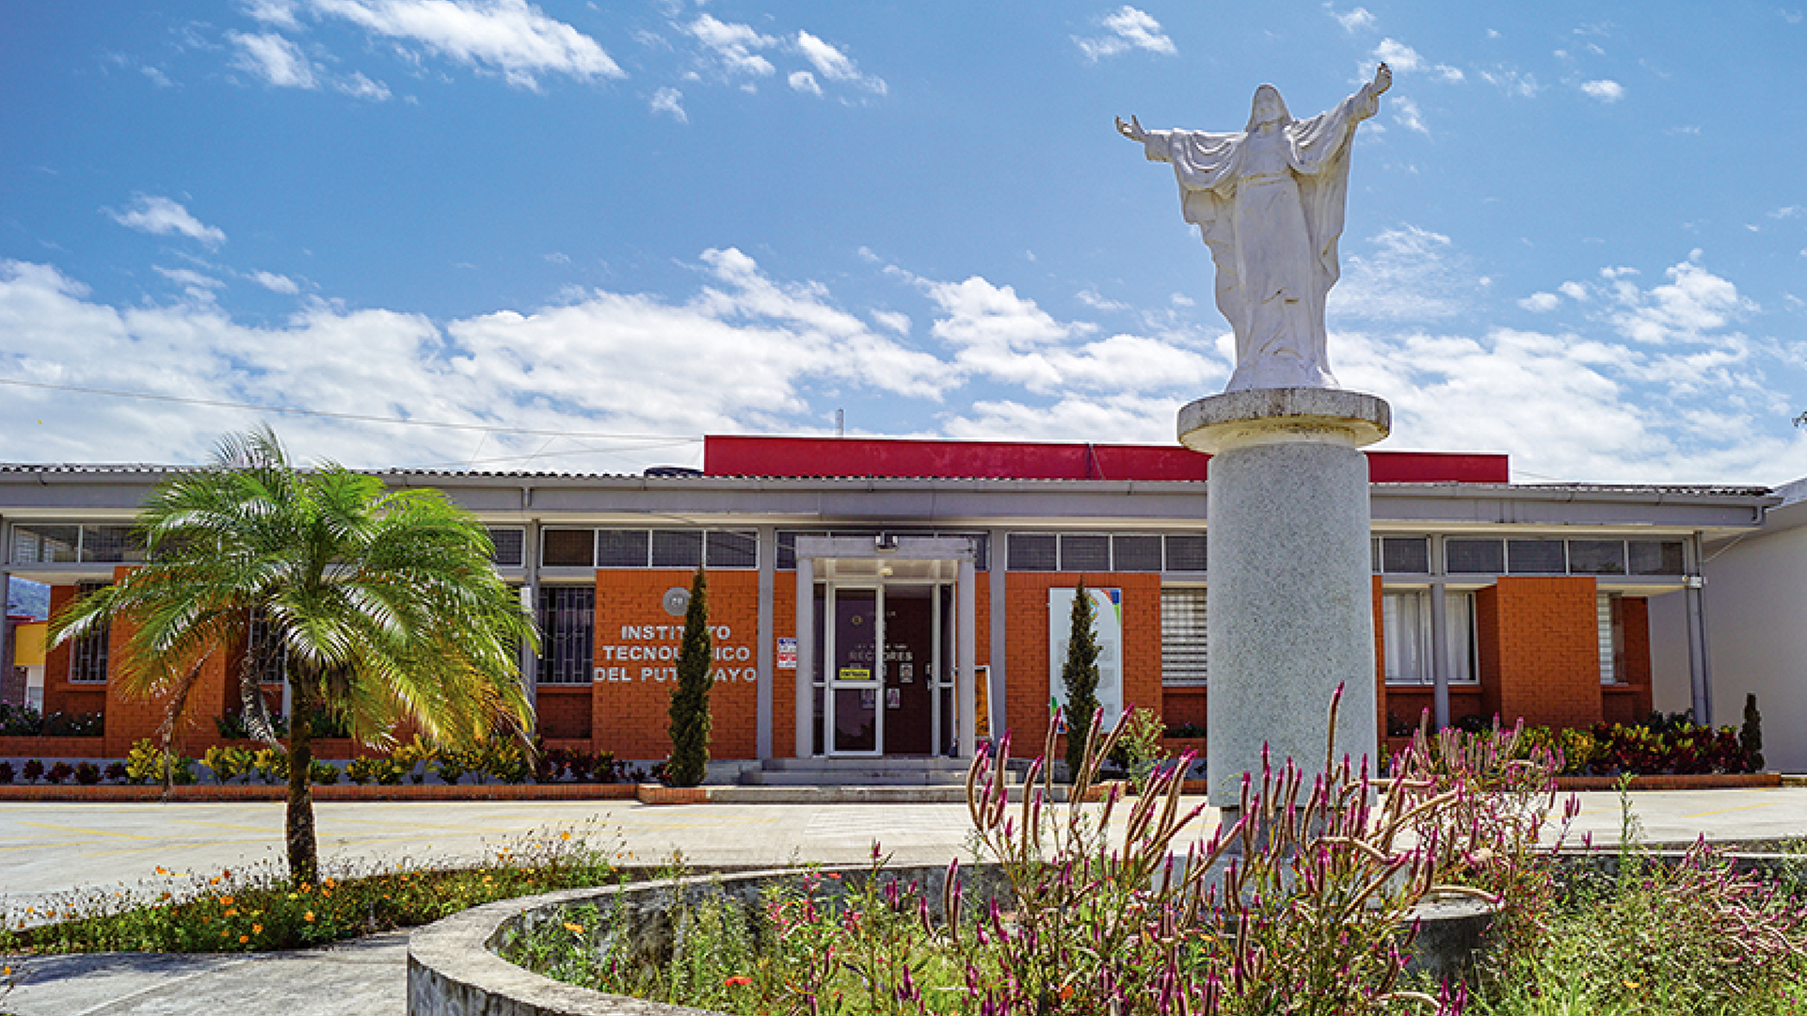

Informe de Peticiones, Quejas, Reclamos,
Sugerencias y Denuncias
(PQRSD)
Enero/2024
OFICINA DE ATENCIÓN AL USUARIO INSTITUTO TECNOLÓGICO DEL PUTUMAYO
RESOLUCIONES Nros. 0316/2015 - 0070/2016

Slide 2

El presente documento corresponde al Informe de Peticiones, Quejas,
Reclamos, Sugerencias y Denuncias (PQRSD) recibidas y atendidas por la
Oficina de atención al usuario del Instituto Tecnológico del Putumayo
Correspondiente al mes de enero de 2024.
De acuerdo con los datos arrojados por los canales de atención,
durante en el mes de Enero, se recibieron (165) PQRSD
garantizando el registro del 100% y teniendo en cuenta lo reportado
les fue asignado su trámite, no se negó el acceso a ninguna de ellas.
A
PQRS
Recibidas por canal de atención
C

Slide 3
El 47% de la comunicación vía telefonía celular, corresponde a las llamadas, donde se brindó información tendiente a las fechas de inscripciones: hasta el 12/enero/2024, selección de admitidos: 19 y 20/enero/2024.
B
Se evidencia en el mes de enero en los correo electrónicos institucionales atencionalusuario@itp.edu.co se recibieron 57 PQRSD y en notificacionesjudiciales@itp.edu.co se registro 1 PQRSD de carácter judicial.
C

Slide 4

PQRSD
recibidas por modalidad de petición
1
2
3
PETICIONES DE INFORMACION
88
53%
PETICIONES DE
INTERES
PARTICULAR
62
38%
QUEJAS
0
0%
4
RECLAMOS
0
0%
5
6
SUGERENCIAS
0
0%
DENUNCIAS
0
0%
7
OTRO
15
9%

Slide 5





Durante el mes de Enero de 2024 la modalidad de petición más representativa fueron las peticiones de información con 88 solicitudes correspondiente al 53%.

Slide 6

P Q R S D
asignadas a dependencias
y grupos internos de trabajo
Análisis general:
📌 Total de solicitudes recibidas: 165
📌 Total de solicitudes atendidas: 147
📌 Total de solicitudes sin atender: 17
📌 Porcentaje de atención global: 89% (eficiencia alta, pero con oportunidad de mejora).

Slide 7
Gestión de traslados y acceso a la Información
La administración de traslados y el acceso a la información sobre las PQRSD en el Instituto Tecnológico del Putumayo son fundamentales para asegurar un entorno adecuado de estudio y trabajo. Una gestión eficiente de los traslados permite que estudiantes y personal académico realicen cambios de sede, programa o transferencias internas de manera ágil, favoreciendo su crecimiento académico y profesional. Al mismo tiempo, garantizar un acceso claro y oportuno a la información sobre las PQRSD fortalece la confianza institucional y fomenta la rendición de cuentas. En el Instituto Tecnológico del Putumayo, reafirmamos nuestro compromiso con la implementación de procesos accesibles y transparentes, contribuyendo así a nuestra misión de ofrecer educación de calidad y un servicio óptimo a nuestra comunidad.
Tiempo promedio de respuesta
Tipos de petición | Días permitidos para respuesta
EXPEDICIÓN COPIAS DE DOCUMENTOS | 10
TRASLADOS POR COMPETENCIA | 5
ENTES DE CONTROL | 5
CONSULTAS DE INFORMACIÓN TÉCNICA | 30
QUEJAS | 15
RECLAMOS | 15
SUGERENCIAS Y FELICITACIONES | 30
DERECHOS DE PETICIÓN | 15

Slide 8





Recomendaciones
Fomentar la transparencia: Proporciona información clara y precisa sobre el estado de las PQRSD a los solicitantes. Esto ayudará a generar confianza en el proceso y demostrará la dedicación de la organización para abordar las inquietudes de manera abierta y honesta.
1
Retroalimentación y mejora continua: Analiza regularmente el desempeño del proceso de gestión de PQRSD y busca áreas de mejora. Utiliza la retroalimentación de los usuarios para identificar oportunidades de optimización y ajusta los procedimientos según sea necesario.
2

